Slide 1
复数及其代数运算
复数的概念
复数的代数运算
复数的共轭
复数的几何表示
复数的模与幅角

Slide 2

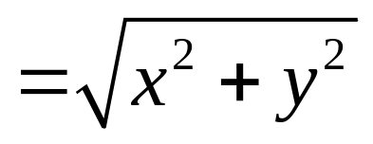

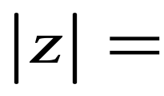


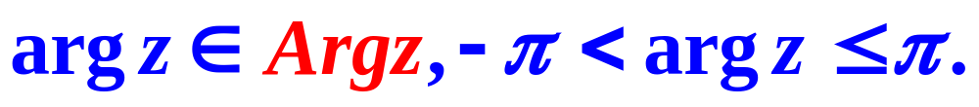
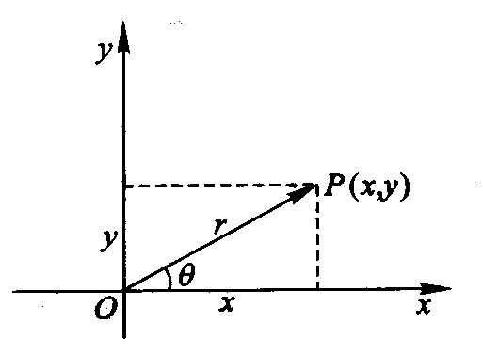
P5-6
幅角的主值：

Slide 3
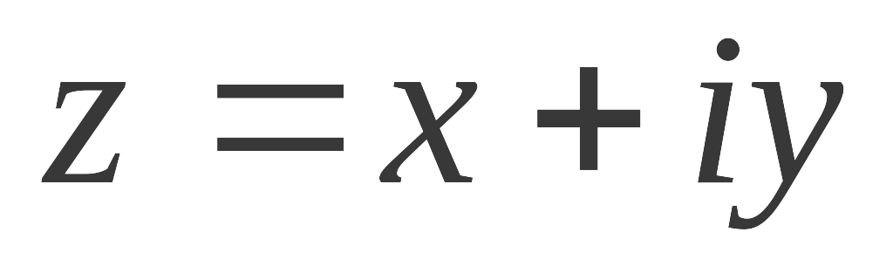
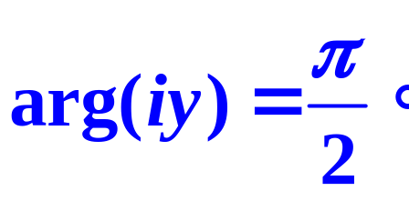
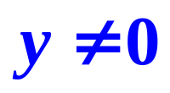

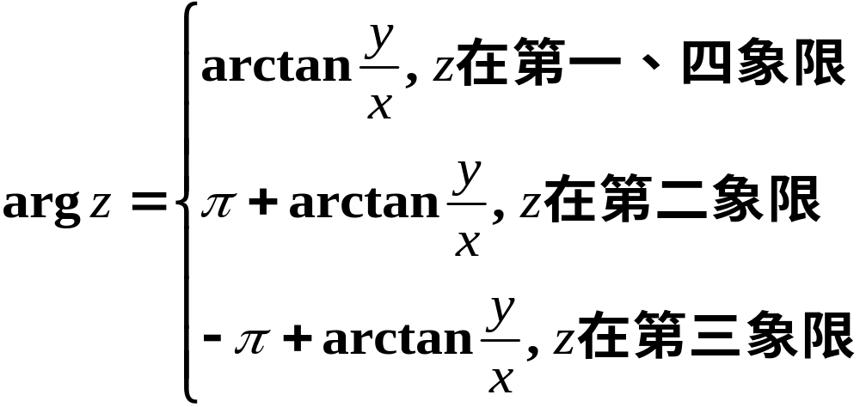
当 z = 0 时, 幅角不确定.
当 时，
当 时，
arg z可由下列关系确定:

Slide 4
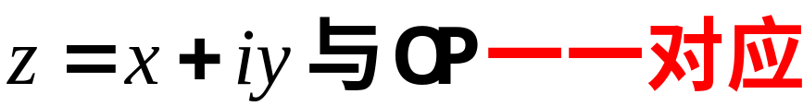
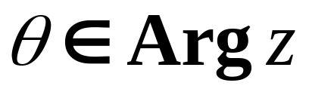
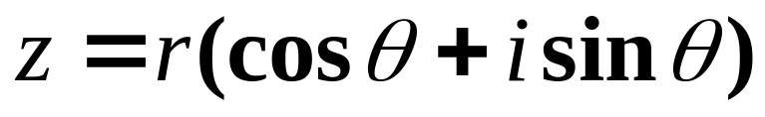
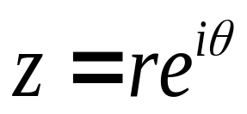
复数的三角表示和指数表示
P7
1 复数的三角表示式：
2 复数的指数表示式：

Slide 5
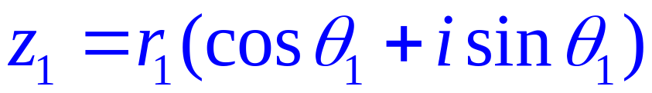

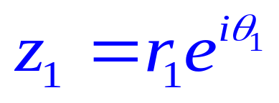
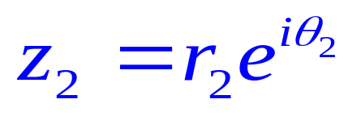
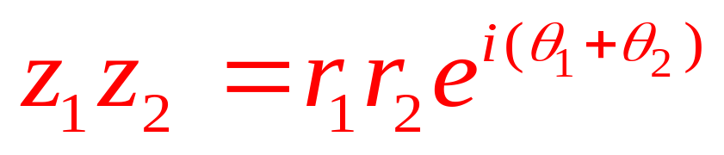
乘法： （几何的情形）
三角表示:
指数表示:
,

Slide 6
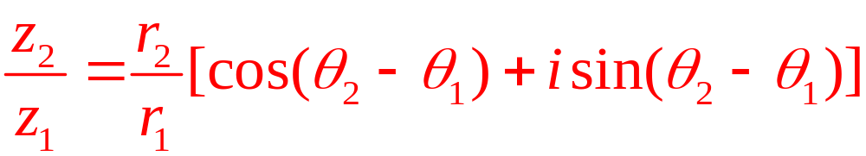
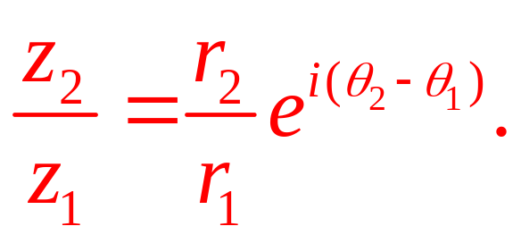
除法： （几何的情形）
三角表示:
指数表示:
,
,
注：夹角

Slide 7
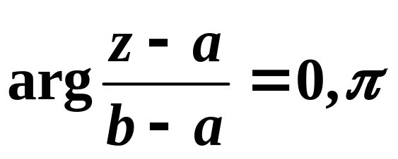

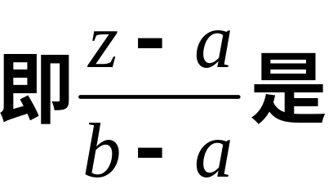

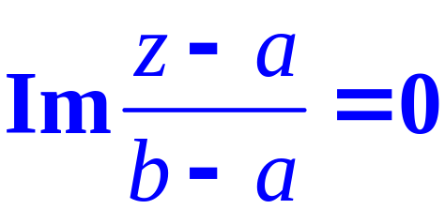
例 描述过平面C上不同两点a,b的直线
平面几何中的应用
解
实数。
直线：
z=a+t(b-a). (-∞<t<+∞)
注：有向直线，两条直线的关系，半平面

Slide 8
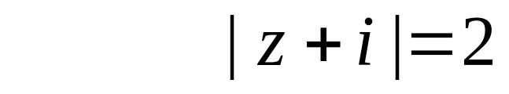
例
y
O
x
−i

Slide 9
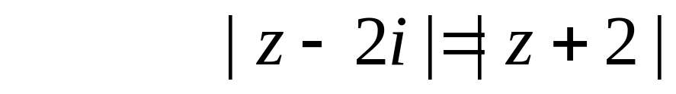
例
y=−x
y
2i
−2
O
x

Slide 10
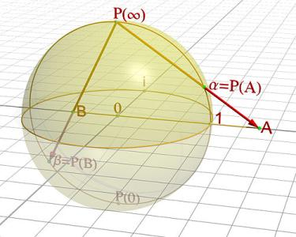
扩充复平面
P10
球面表示，黎曼球面，无穷远点

Slide 11
简单的回顾
复数其代数运算
（商的存在性）
复数的几何表示
（幅角）
复数四则运算的几何意义
（向量）

Slide 12
第一章 复数与复变函数
复数的乘幂与方根

Slide 13

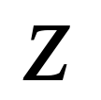
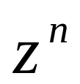
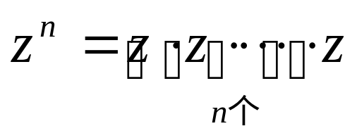
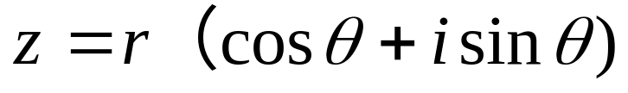
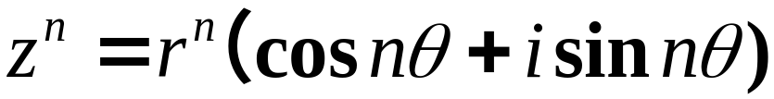

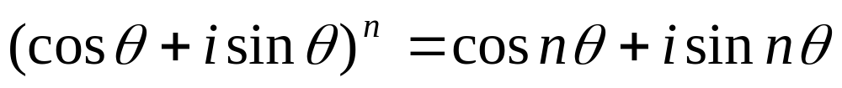
复数的乘幂与方根
P11
复数的乘幂
设 为正整数， 个非零相同复数 的乘积，
称为 的 次幂，记为 ，即
若 ，则有
当 时，得到著名的棣莫弗公式：

Slide 14
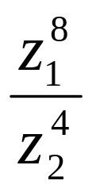
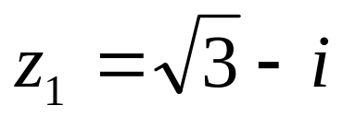
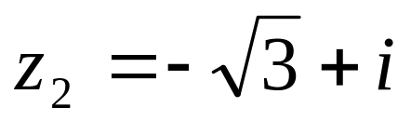
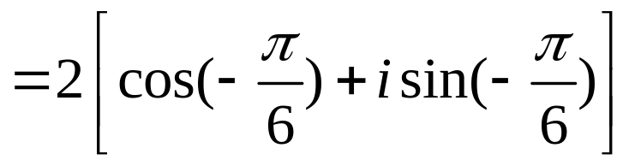
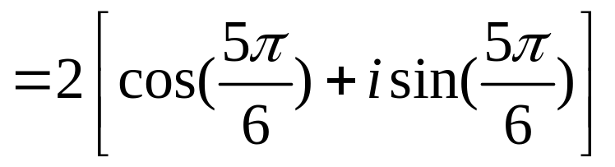
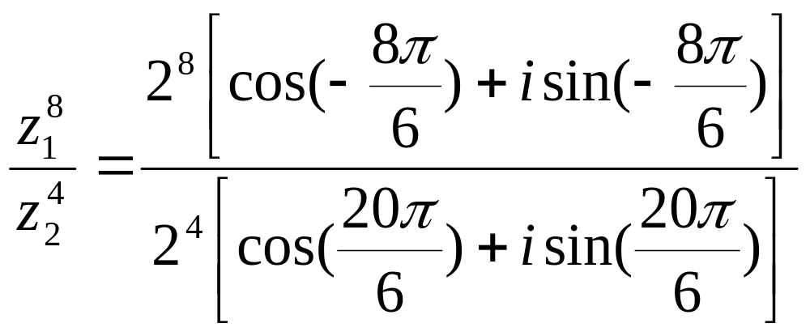
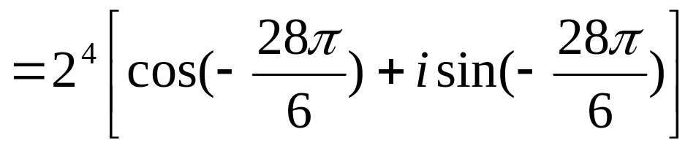
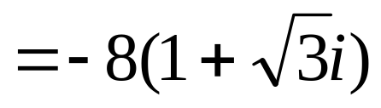
例 已知 ， ，求 .
解

Slide 15
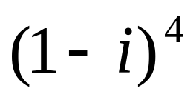
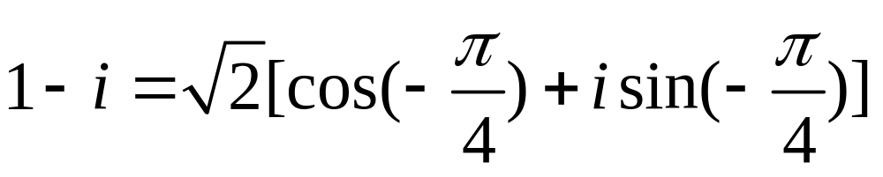
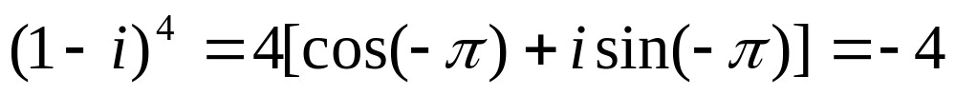
例
求
解
因为
所以

Slide 16
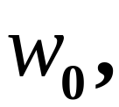
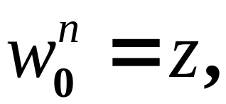
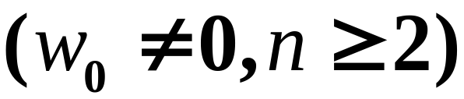
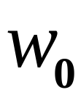


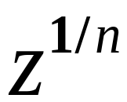
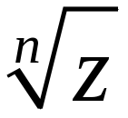
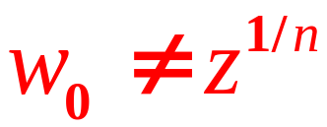

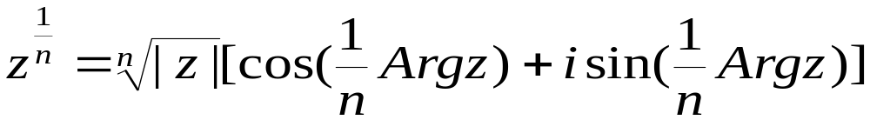
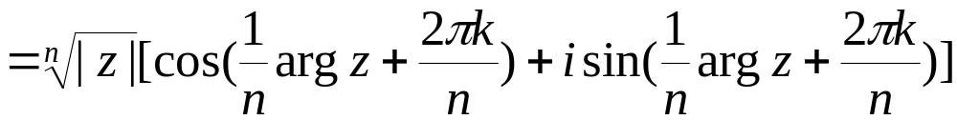
复数的方根
P12
如果有一个数
满足
则称 是 的一个 次方根。
的n次方根:
可以看到，k=0,1,2,…,n-1时，可得n个不同的值，即z有n个n次方根，其模相同，辐角相差一个常数，均匀分布于一个圆上。

Slide 17



例 求
解 因为
所以

Slide 18




y
w₁
1+i
w₀
w₂
O
x
w₃
z^{1/n}的n个值就是以原点为中心, r^{1/n}为半径的圆的内接正n边形的n个顶点。

Slide 19





例
解方程
解
因为
所以
可求出6个根，它们是

Slide 20
第1章 复数与复变函数
平面点集

Slide 21
P14-P15
平面点集
区域(若尔当定理)
曲线
单连通域和多连通区域

Slide 22
若尔当定理:
若尔当定理：任意一条简单（若尔当）闭曲线把整个（复）平面分成两个没有公共点的区域：一个有界的称为内区域，一个无界的称为外区域。
外区域
内区域

Slide 23


单连通域和多连通域
设 是复平面上一区域，如果在 内任作一
条简单闭曲线 ，其内部的所有点都在
中，则称区域 为单连通区域；
否则称 为多连通区域或复连通区域.
单连通域
多连通域

Slide 24

单连通域和多连通域
在几何直观上，单连通区域是一个没有“空
洞（点洞）和缝隙”的区域，
多连通区域是有“洞或缝隙”的区域，
它可以是由曲线所围成的区域中挖掉几个洞，
除去几个点或一条线段而形成的区域。
如下图:

Slide 25





例 集合
为一角形，它是一个单连通无界区域，其边界为半射线：

Slide 26



例 集合:
为一个圆环，它是一个多连通有界区域，其边界为圆：

Slide 27
复变函数
复变函数的概念
复变函数的几何解释－映照
反函数与复合函数

Slide 28


复变函数的概念
定义 设 D 是复平面中的一个点集,
称为复变函数.

Slide 29








例
将定义在全平面上的复变函数
化为一对二元实变函数.
解
设
代入
得
比较实部与虚部得

Slide 30








复变函数的几何解释－映照
P16
如果复数 和 分别用 平面和 平面
上的点表示，则函数 在几何上，可
以看成是将 平面上的定义域 变到 平面
上的函数值域 的一个变换或映射，它将
内的一点 变为 内的一点 （如图）

Slide 31


例
考虑映射 其中
解：令
其中
显然，这个映射可以看作是下列函数或映射的复合函数或复合映射：
一个旋转，一个拉伸

Slide 32
例 复数的共轭
设函数w = z =x – iy ; u=x , v=-y
y
v
A
B
z₁
w₂
C
O
x
C'
O
u
A'
B'
z₂
w₁

Slide 33




例 设函数 w = z² = (x+iy)² = x²−y²+i2xy ,
有 u = x²−y², v = 2xy
P16
v
y
w₂
z₂
z₁
O
z₃
O
x
w₁
w₃
u

Slide 34
w = z² = (x+iy)² = x²−y²+i2xy , u = x²−y², v = 2xy
函数 w=z² 对应于两个二元实变函数: u=x²−y², v=2xy
把 z 平面上的两族双曲线 x²−y² = c₁ , 2xy = c₂ 分别映
射成w平面上的两族平行直线 u=c₁ , v=c_{2 .}
−8
−10
y
−6
−2
−4
v
u=0
2
10
4
v=10
6
8
8
10
6
1
4
2
x
−10
10
−1
1
−2
u
−4
−1
−6
−8
−10
−10

Slide 35
反函数与复合函数
复变函数的相关概念都是实函数的自然推广

Slide 36
初等函数
指数函数
对数函数
幂函数
三角函数
其他函数

Slide 37







指数函数
P19
定义
指数函数的一些性质：
（1）指数函数 在整个 的有限平面内都
有定义，且处处不为零.
（2）
（3）指数函数是以 为基本周期的周期函数．

Slide 38













(4) 指数函数的几何性态
u
y
w-平面
z-平面
v
x

Slide 39










对数函数
P20
定义
对数函数定义为指数函数的反函数.
若 ，则称 是 的对数函
数，记作 ．
记：
多值性
-------主值支

Slide 40








对数函数
定义
对数函数定义为指数函数的反函数.
若 ，则称 是 的对数函
数，记作 ．
若令 ，则上式中的多值函数便成为了
单值函数，则称这个单值函数为多值函数
的主值，记作 ，即
．

Slide 41


复变量对数函数的性质：
（对比实变量对数函数）
P20
性质1

Slide 42



例
解下列方程：
解

Slide 43





例 求 .
解

Slide 44







幂函数
定义
设 为任意复常数，定义幂函数为
注：它是指数与对数函数的复合函数，是多值函
数(因 是多值的).
幂函数的几种情形：
（1）
当 为整数时，
为单值函数；
---- 单值函数
）；

Slide 45







（2）
当 为有理数 时（为既约分数， ），
为多值函数；
n值函数

Slide 46





n值函数
.
---- n值函数

Slide 47



（3）
当 为无理数或虚部非零时， 有无穷多个值.
为无理数时：
虚部非零时：
---- 无穷多值函数

Slide 48





例
求
解

Slide 49




例
求
解
所以 的三个值分别为
.

